Slide 1
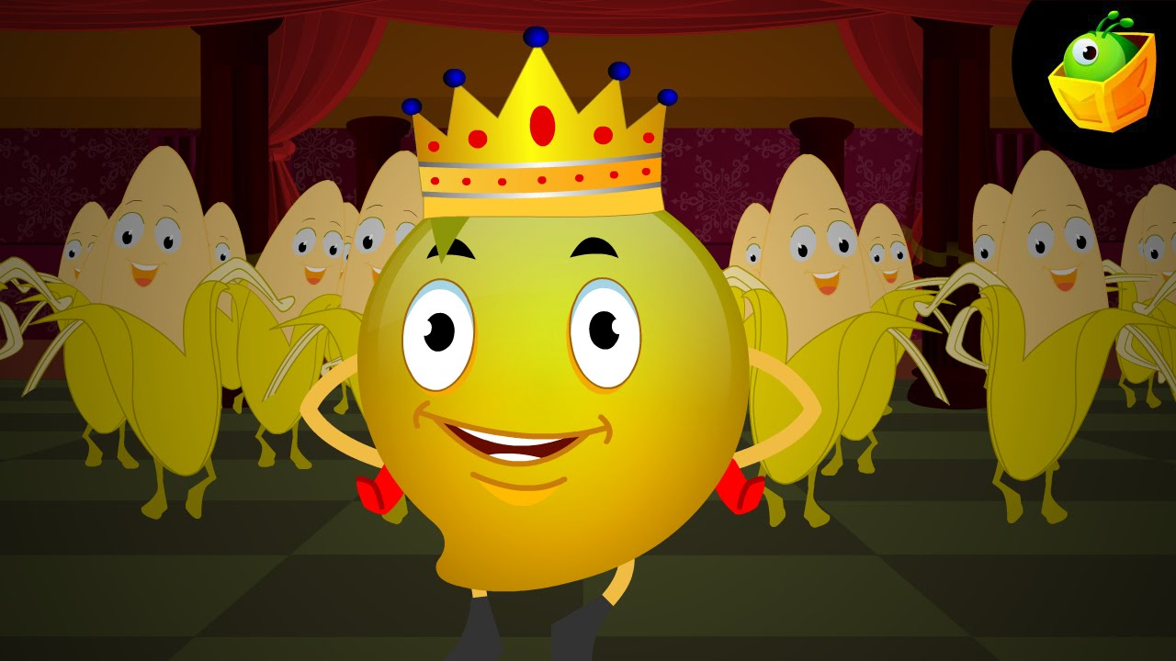

CLASS : NURSERY
DATE : 20.07.2021
SUBJECT :
RHYMES
RHYMES NAME: AAM

Slide 2

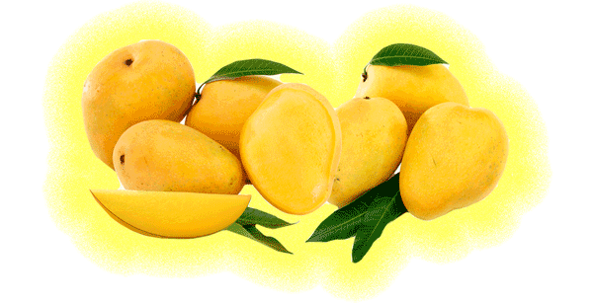

Mango
Aam

Slide 3
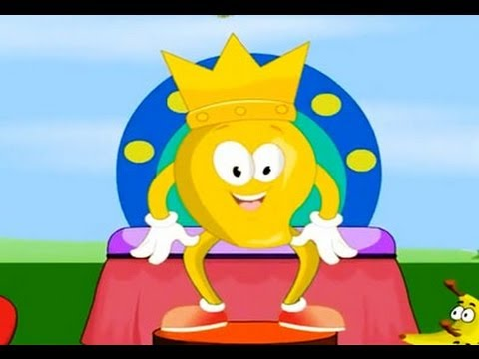
देखो कितना आम रसीला, छिलका इसका पीला-पीला, लगता कितना ताजा है, आम फलों का राजा है!

Slide 4
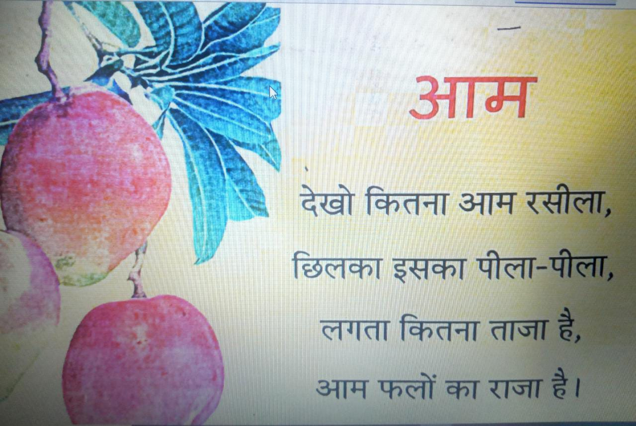

Slide 5
THANKING YOU
ODM EDUCATIONAL GROUP
THANKING YOU
ODM EDUCATIONAL GROUP

